Slide 1

Đại học Bình Dương
CHUYÊN ĐỀ 1
Thành viên:
Nguyễn Long Thiên Thuận
Nguyễn Trong Hiếu
Nguyễn Hoàng Nhật Tân
Giảng viên hướng dẫn:
Nguyễn Thanh Sơn
Duong Anh Tuấn
Hồ Ngọc Giàu
Nguyễn Hữu Quyền

Slide 2
Mô tả bài toán
Hệ thống quản lý đặt hàng, báo giá và hợp đồng phục vụ cả khách hàng và nhân viên sale. Hệ thống gồm các chức năng: quản lý sản phẩm, đơn hàng, báo giá, hợp đồng và các nghiệp vụ đăng ký, đăng nhập, quên mật khẩu.
Quy trình chính:
Khách hàng tạo đơn hàng trên hệ thống.
Nhân viên sale tiếp nhận, áp dụng khuyến mãi, hệ thống tự động tính giá sau chiết khấu theo cấp khách hàng → cập nhật trạng thái "Đã báo giá".
Khách hàng kiểm tra và xác nhận báo giá.
Hệ thống gửi hợp đồng để khách hàng xem và phản hồi.

Slide 3
Chức năng và phi chức năng
Chức năng chính:
Quản lý người dùng:
Đăng ký, đăng nhập, đăng xuất (cho cả khách hàng và admin/nhân viên).
Chức năng quên mật khẩu (qua email hoặc OTP).
Phân quyền người dùng (khách hàng, nhân viên sale, quản lý).
Quản lý sản phẩm:
Thêm, sửa, xóa, tìm kiếm sản phẩm.
Quản lý tồn kho và giá bán.
Quản lý đơn hàng:
Khách hàng tạo đơn hàng từ danh sách sản phẩm.
Nhân viên sale tiếp nhận đơn, xử lý đơn.
Cập nhật trạng thái đơn hàng qua từng giai đoạn: "Chờ báo giá" → "Đã báo giá" → "Chờ xác nhận" → "Đã xác nhận".

Slide 4
Chức năng và phi chức năng
Phi chức năng:
Bảo mật:
Sử dụng xác thực JWT/Token.
Mã hóa mật khẩu và dữ liệu nhạy cảm.
Hiệu năng:
Đảm bảo xử lý đồng thời nhiều đơn hàng, báo giá trong thời gian thực.
Caching dữ liệu sản phẩm, báo giá để giảm tải.
Khả năng mở rộng:
Thiết kế hệ thống microservices để dễ mở rộng, tích hợp thêm chức năng.
Khả dụng cao (High Availability):
Tự động khôi phục khi có lỗi.
Hệ thống dự phòng và backup dữ liệu định kỳ.
Khả năng tích hợp:
Tích hợp với dịch vụ email, OTP, nền tảng ký hợp đồng điện tử, phần mềm kế toán.

Slide 5
Mô tả các công nghệ
Thành phần hệ thống | Công nghệ sử dụng
Frontend | React JS
Backend | Node.js
Cơ sở dữ liệu | MySQL
Xác thực bảo mật | JWT (JSON Web Token), BCrypt cho hash mật khẩu
Gửi email/OTP | SMTP
Hệ thống Microservices | Docker

Slide 6
Khái niệm các công nghệ sử dụng
Công nghệ | Khái niệm ngắn gọn
ReactJS | Thư viện JavaScript giúp xây dựng giao diện web tương tác, tối ưu trải nghiệm người dùng.
Node.js | Nền tảng chạy JavaScript phía server, dùng để xây dựng API và xử lý nghiệp vụ backend.
MySQL | Hệ quản trị cơ sở dữ liệu quan hệ (RDBMS) phổ biến, lưu trữ dữ liệu có cấu trúc.
Docker | Nền tảng đóng gói ứng dụng vào container, giúp triển khai dễ dàng, đồng bộ trên nhiều môi trường.

Slide 7
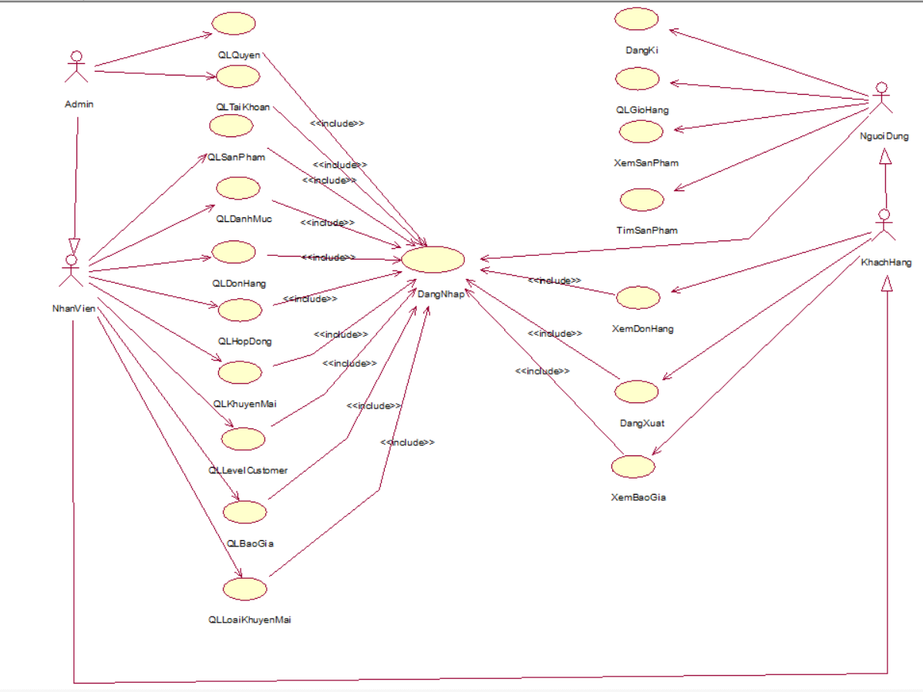
Sơ đồ usecase tổng quát

Slide 8
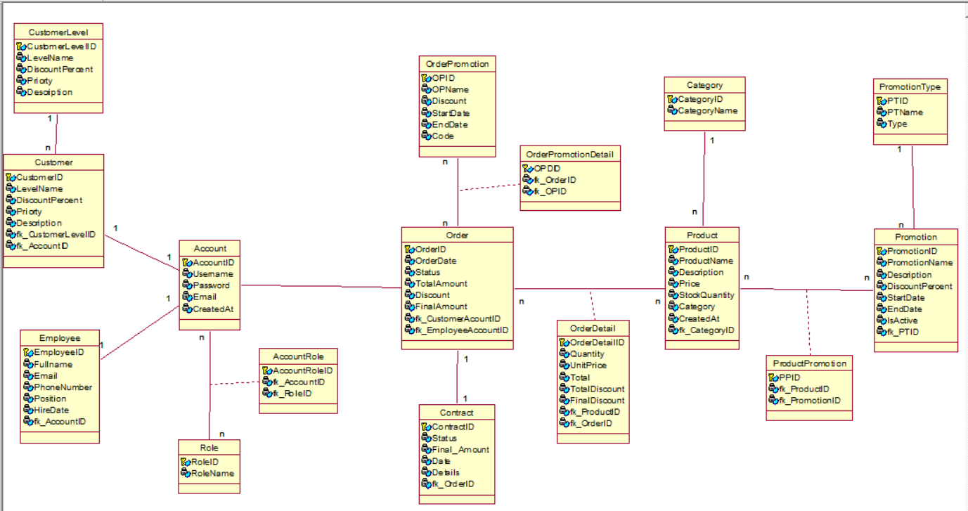
Sơ đồ phân tích sở dữ liệu

Slide 9
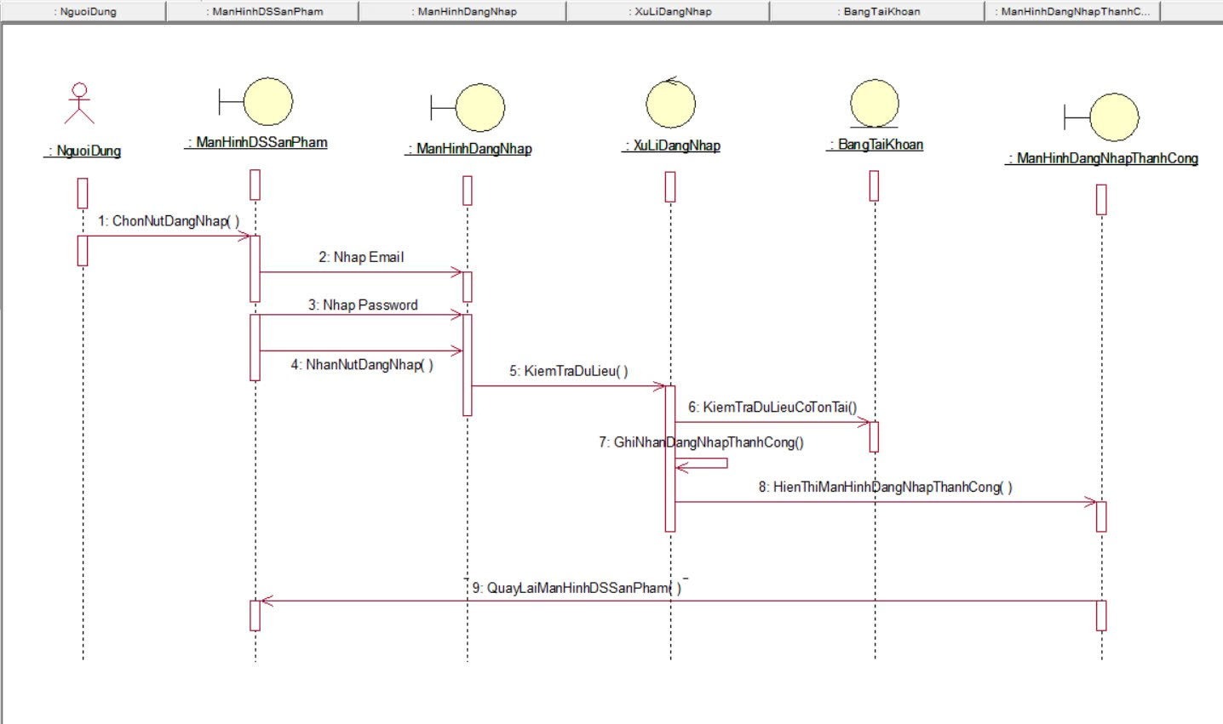
Sơ đồ tuần tự cho các nghiệp vụ thường xuyên
Sơ đồ nghiệp vụ đăng nhập

Slide 10
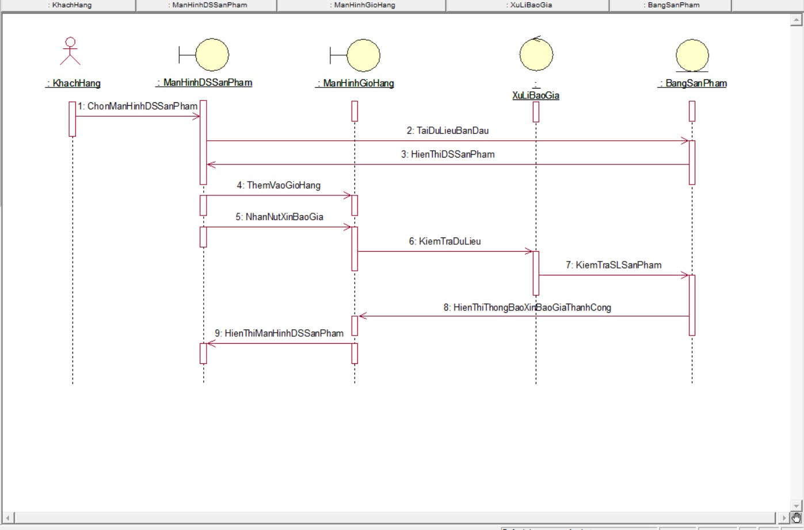
Sơ đồ tuần tự cho các nghiệp vụ thường xuyên
Sơ đồ nghiệp vụ xin báo giá

Slide 11
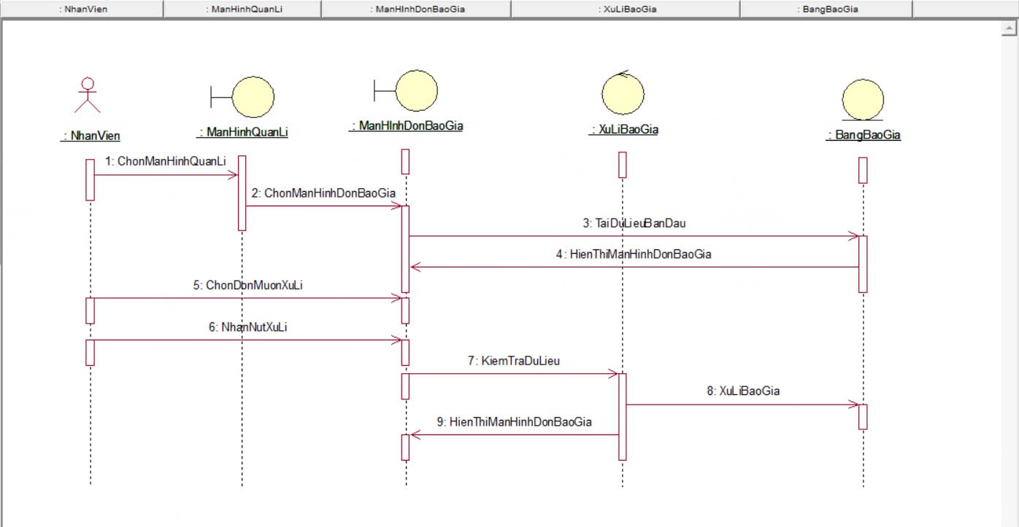
Sơ đồ tuần tự cho các nghiệp vụ thường xuyên
Sơ đồ nghiệp vụ xử lí báo giá

Slide 12
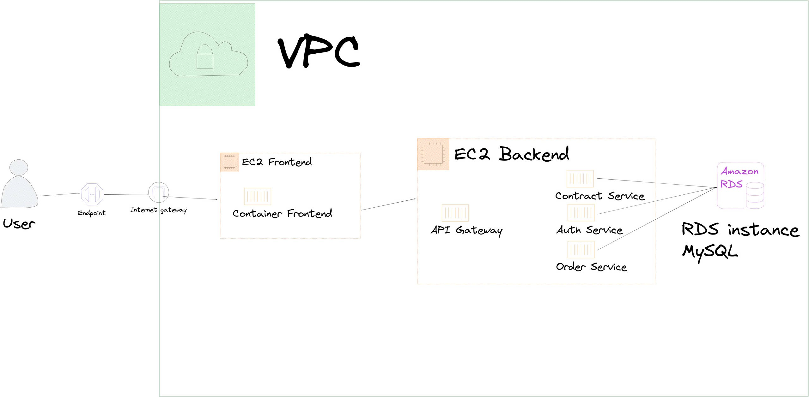
Mô hình triển khai trên Cloud
Mô hình triển khai trên Cloud

Slide 13
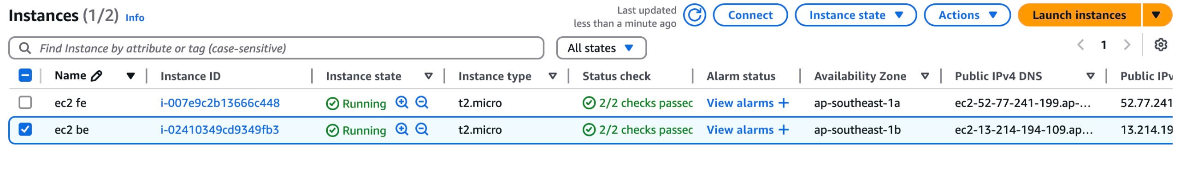
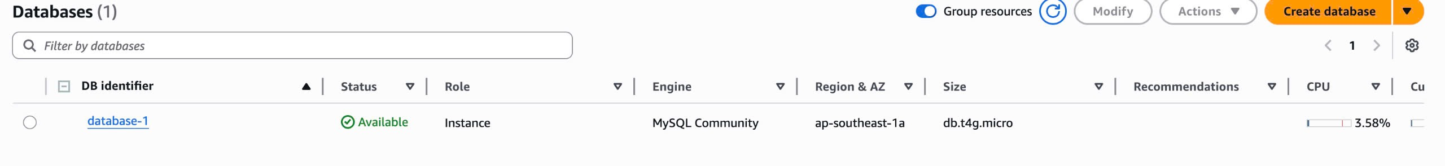
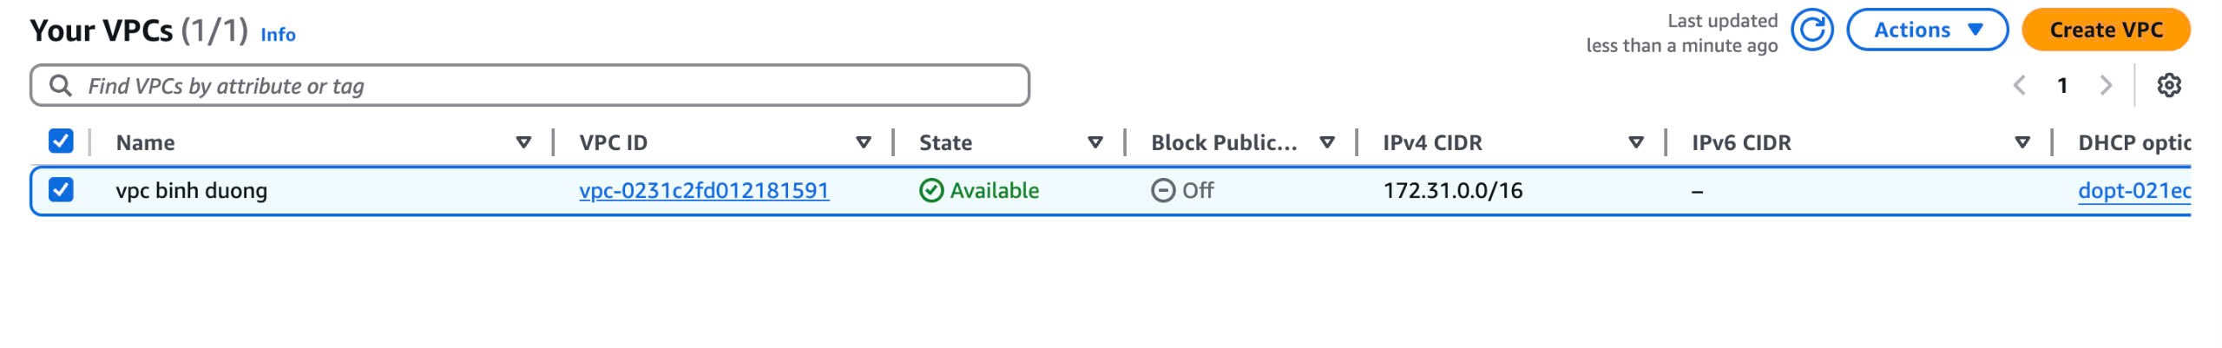
TRIỂN KHAI

Slide 14
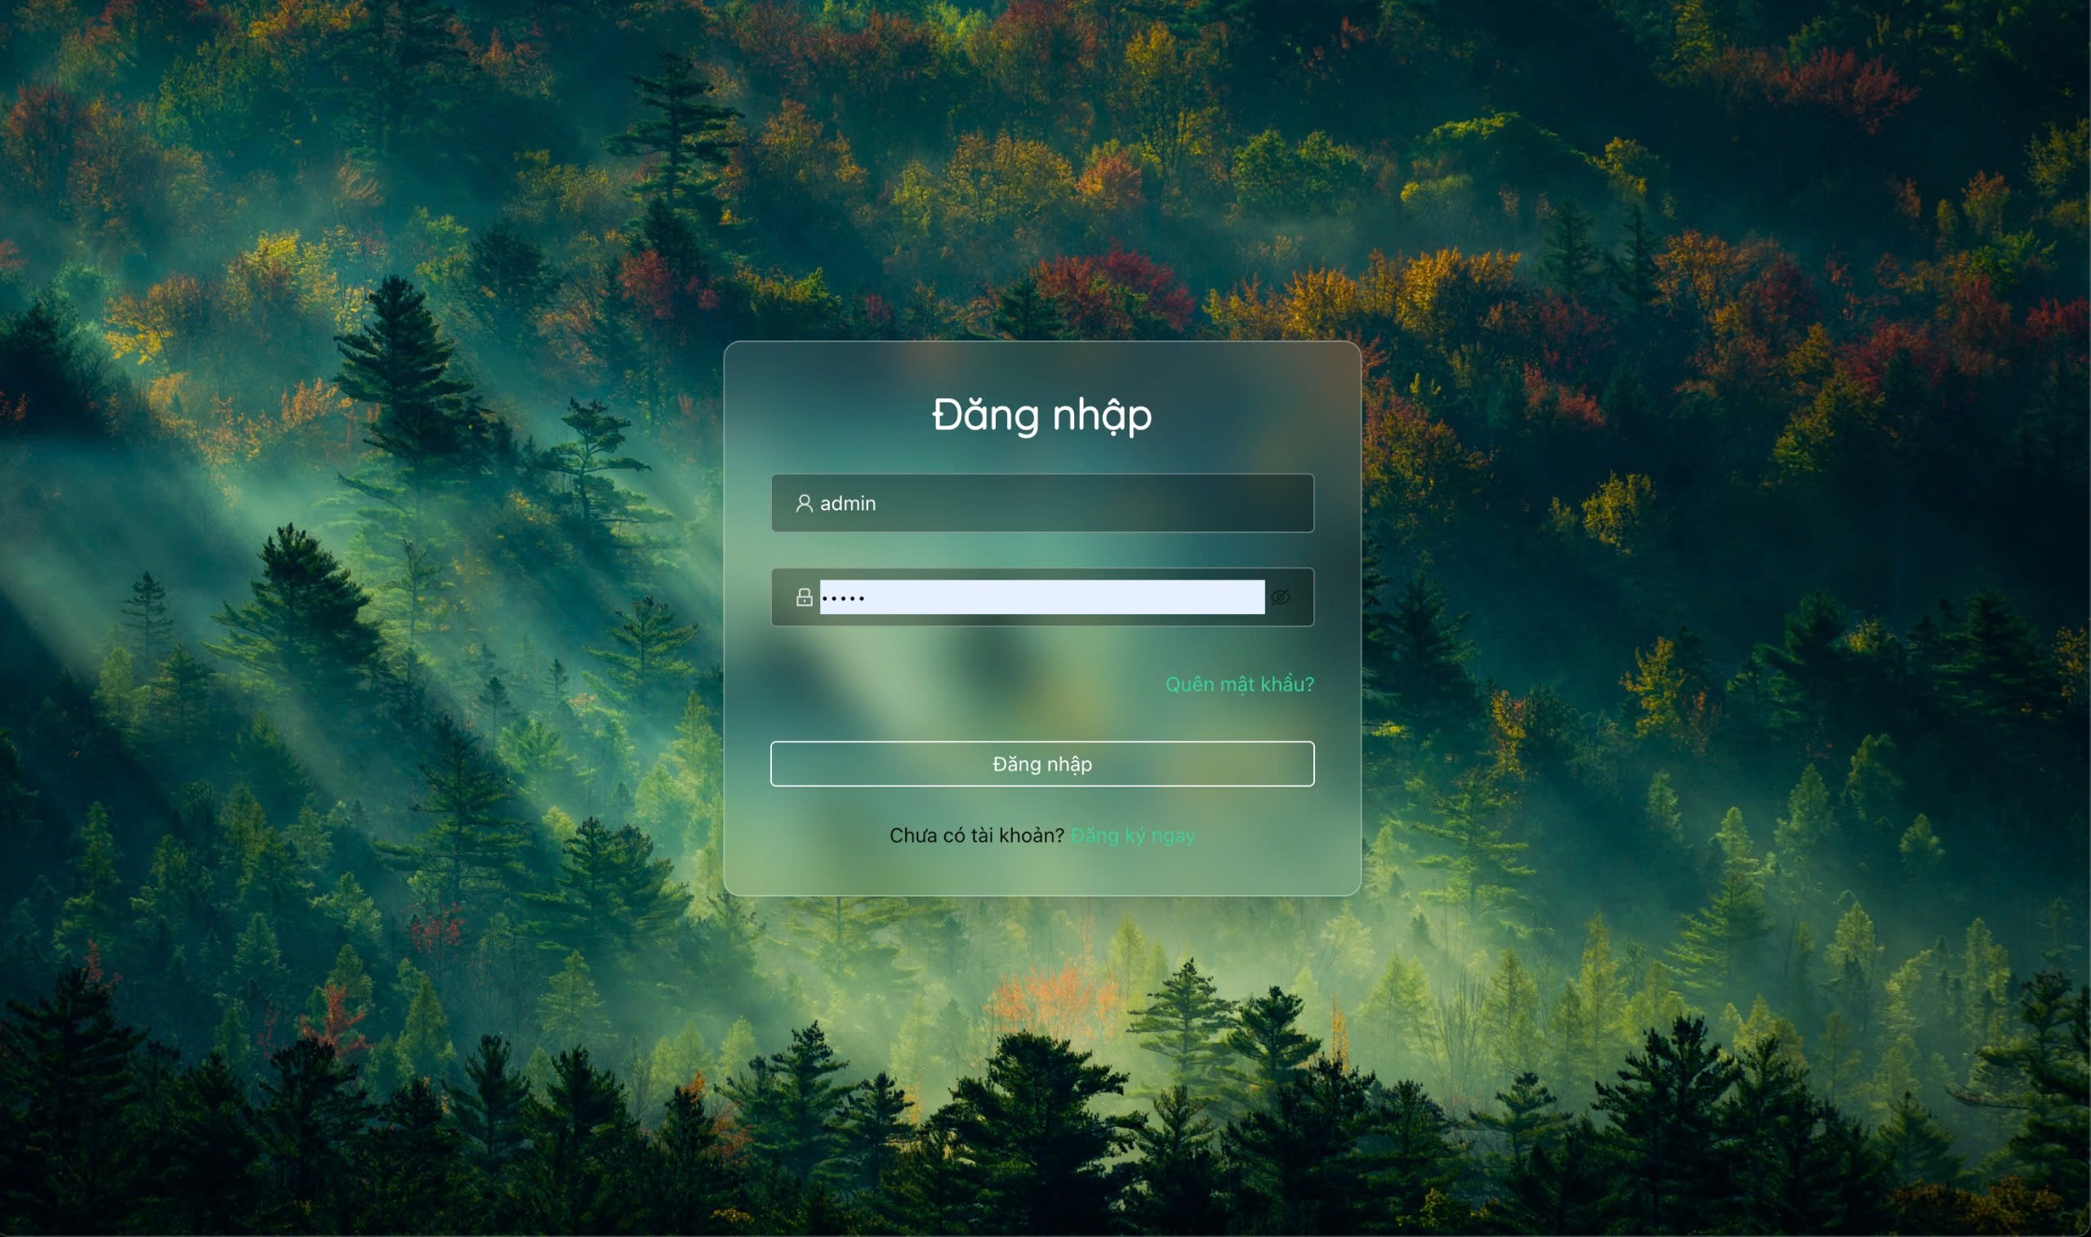
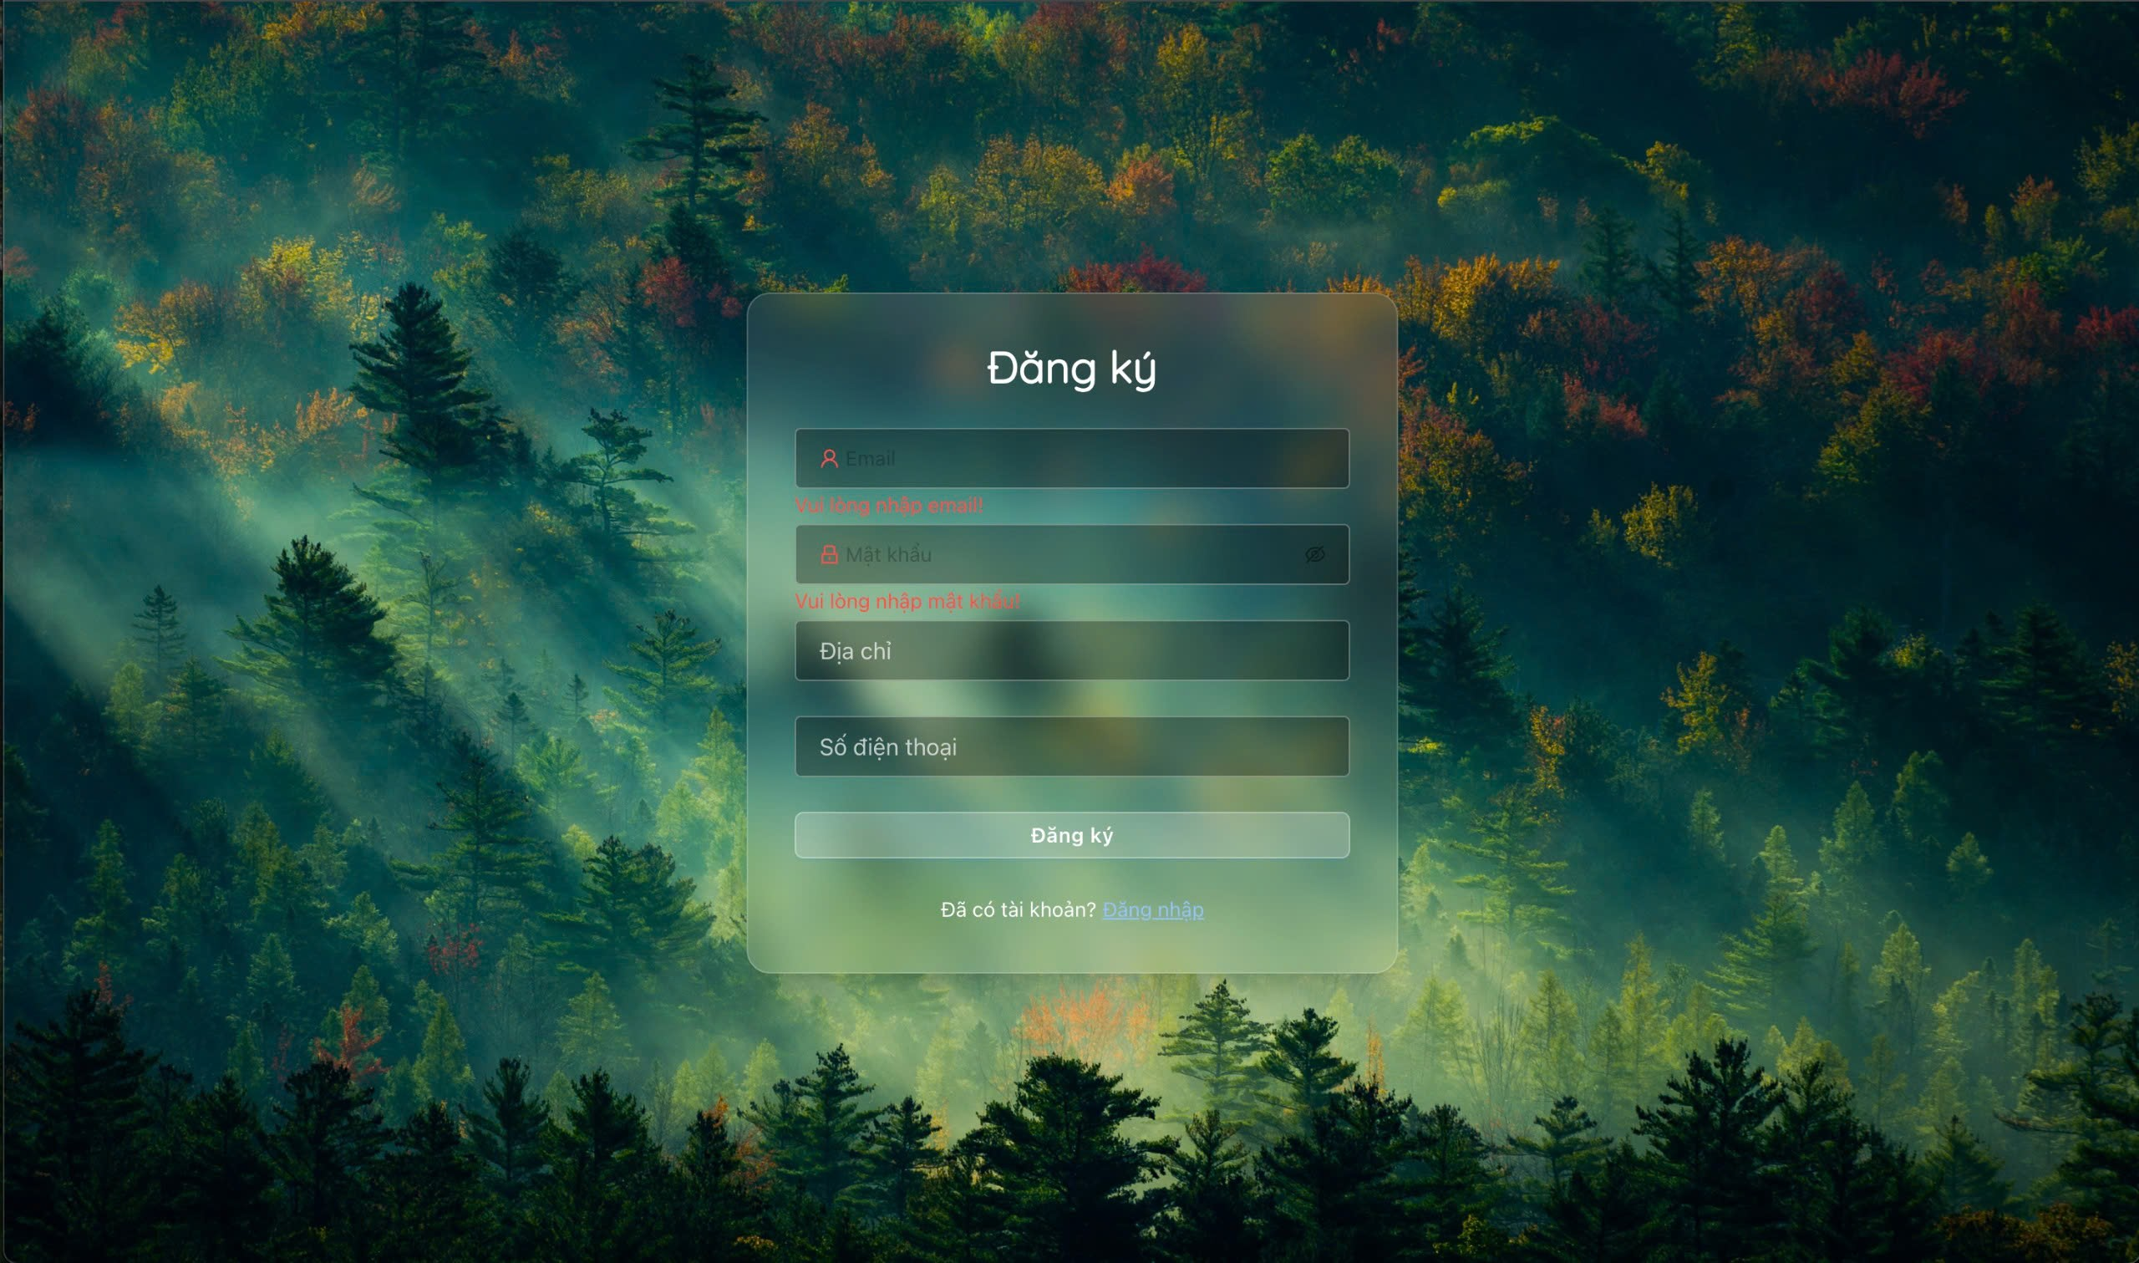
TRIỂN KHAI
Màn hình đăng nhập/đăng ký

Slide 15
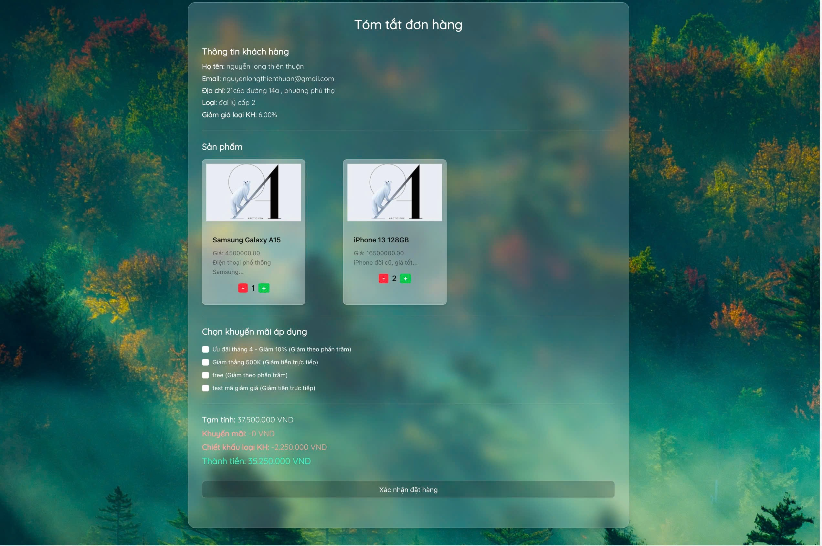
TRIỂN KHAI
Màn hình đặt đơn hàng

Slide 16
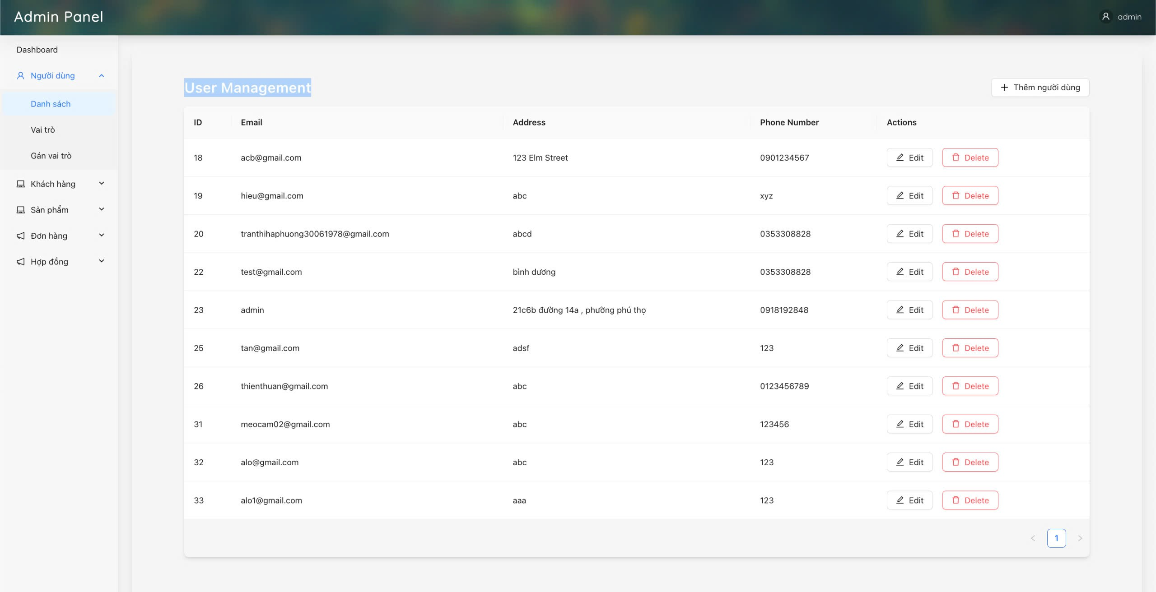
TRIỂN KHAI
Màn hình quản lý người dùng

Slide 17
Đại học Bình Dương
CẢM ƠN THẦY CÔ ĐÃ LẮNG NGHE

